Slide 1
Wykład 3 Ekonomia dla prawników
DR DANIEL BUTYTER​

Slide 2
Narodziny ekonomii jako nauki. Wprowadzenie
Ekonomia Chremastyka
Niewolnictwo
Gospodarka naturalna
”Wielkie odkrycia geograficzne”
Merkantyliści – bogactwo związane jest z posiadanymi zasobami złota i srebra.
Fizjokraci – źródłem bogactwa jest ziemia, inne dobra są tylko produktem przetworzenia. Całość wyprodukowanych dóbr pochodzi z ziemi.

Slide 3
Narodziny ekonomii jako nauki. Ekonomia klasyczna.
W DRUGIEJ POŁOWIE XVIII WIEKU POWSTAJE PIERWSZY ZWARTY SYSTEM TEORETYCZNY ZWANY EKONOMIĄ KLASYCZNĄ. Głównymi jej przedstawicielami są Adam Smith I David Ricardo.
Ich Opracowania stanowią Podstawę Liberalizmu Ekonomicznego.
Liberalizm Ekonomiczny – wolno-konkurencyjna gospodarka Samoczynnie bez zewnętrznej ingerencji dąży do równowagi ("niewidzialna ręka rynku"). Rząd nie powinien ingerować w Gospodarkę. Gospodarka Reguluje siebie sama – dokonuje optymalnej alokacji zasobów.

Slide 4
Adam Smith – ojciec współczesnej ekonomii Badania nad naturą i przyczynami bogactw narodów (1776 r.).

Slide 5
Podstawowe koncepcje
- "niewidzialna" a "widzialna ręka rynku"
- "teoria przewagi absolutnej" (państwo produkuje te towary w produkcji których posiada przewagę absolutną - taniej niż inni)
(braki teorii – jest to tylko jeden przypadek, nie opisuje innych) (założenia - brak kosztów transportu, przepływu technologii, innych barier)

Slide 6
Teoria przewagi absolutnej
Przypadek 1
Francja ma przewagę w produkcji wina, natomiast Polska ma przewagę w produkcji jabłek.
Polska eksportuje jabłka, a importuje wino, natomiast Francja eksportuje wino i importuje jabłka.
 | Francja | Polska
WINO | 4 | 6
JABŁKA | 8 | 3

Slide 7
Teoria przewagi absolutnej
Przypadek 1
Francja 120:4 = 30 jednostek wina
Polska 60:3=20 jednostek jabłek (optymalna ilość)
Alternatywnie (Francja – 120:8=15, a Polska 60:6=10)
 | Francja (120) | Polska (60)
WINO | 4 | 6
JABŁKA | 8 | 3

Slide 8
Teoria przewagi absolutnej
Przypadek 2
Francja powinna produkować wino i jabłka, a Polska tylko importować.
 | Francja | Polska
WINO | 1 | 2
JABŁKA | 4 | 8

Slide 9
David Ricardo Zasady ekonomii politycznej I opodatkowania(1817 r.).

Slide 10
Teoria przewagi komparatywna
 | Francja |  |  | Polska
 | Roboczo-godziny | Wielkość produkcji | Nakład pracy | Roboczo-godziny | Wielkość produkcji | Nakład pracy
Wino | 80 | 5 | 400 | 30 | 5 | 150
Jabłka | 100 | 5 | 500 | 20 | 5 | 100
 |  | 10 | 900 |  | 10 | 250
Jedna jednostka jabłek jest tańsza w Polsce (1 jabłko = 0,66 wina), niż we Francje (1 jednostka jabłek=1,25 wina).
Jednostka wina wyrażona w jabłkach jest droższa w Polsce (1 wino = 1,5 jabłek), niż we Francji (1 wino=0,8 jabłek).
Ta różnica we względnej cenie dóbr stanowi istotę teorii kosztów komparatywnych

Slide 11
Teoria przewagi komparatywna
 | Francja |  |  | Polska
 | Roboczo-godziny | Wielkość produkcji | Nakład pracy | Roboczo-godziny | Wielkość produkcji | Nakład pracy
Wino | 80 | 10 | 800 | 30 | 0 | 0
Jabłka | 100 | 0 | 0 | 20 | 10 | 200
 |  | 10 | 800 |  | 10 | 200
Po wymianie 5 jednostek jabłek za 5 jednostek wina oba kraje zaspokajają swoje potrzeby na oba produkty.
Jednocześnie w porównaniu do sytuacji, gdy kraje produkują wyłącznie na własny użytek wymiana pozwoliła na obniżenie nakładów na produkcję.
Nakład z 900 zmniejszył się do 800 we Francji i z 250 do 200 w przypadku Polski.

Slide 12
Społeczeństwo w myśli ekonomicznej klasyków.
Koncepcja "homo oeconomicus" - wolna i nieskrępowana działalność jednostek indywidualnych prowadzi do powiększenia korzyści społecznych.
W tym przypadku panuje harmonia interesu osobistego i społecznego. Interes osobisty stanowi motyw działania podmiotów w warunkach wolności gospodarczej, zapewnia optymalny rozwój ekonomiczny i realizację interesu społecznego.
Rynek – element, który łączy interes osobisty oraz społeczny.

Slide 13
Prawo rynków Saya
Jean B. Say w pracy "Traktat o ekonomii politycznej" ogłosił tezę, że produkcja stwarza możliwość zbytu produktów tzn., że tworzy popyt wystarczający na zakup całej podaży towarów. "Podaż tworzy popyt"
Oznacza to, że nie może wystąpić nadprodukcja, która jest wyrazem nierówności między popytem a podażą. Pieniądz to jedynie techniczny pośrednik. Wartość jest tworzona w procesie produkcji przez pracę, kapitał i ziemię.
Jednak nawet w fazie burzliwego rozwoju kapitalizmu prawo Saya nie odzwierciedlało rzeczywistości.

Slide 14
Krytycy prawa Saya
1. T. R. Malthus - "prawo ludności"
Ludność wzrasta w postępie geometrycznym, środki utrzymania w postępie arytmetycznym. Ta asymetria prowadzi do ujemnych skutków społecznych.
(największa wada – nie uwzględniał postępu technologicznego)
2. J. Ch. Simonde de Sismondi - odwrócił prawo Saya "popyt tworzy podaż"
Rynek rośnie ze względu na periodyczne nasilanie się dysproporcji między produkcją a konsumpcją.

Slide 15
Ekonomia neoklasyczna
Opiera się na poglądach Ricardo. Jego poglądy wzbogacone narzędziami kierunku subiektywistycznego stały się podstawą spojrzenia na procesy gospodarcze.
Czołowe postaci szkoły neoklasycznej:
A. Marshall (szkoła klasyczna+ marginalizm, zasady równowagi, elastyczność popytu, nadwyżka konsumenta)
W. S. Jevons (subiektywistyczny kierunek)
J. B. Clark (prawo malejącej produktywności krańcowej)
A. C. Pigou (Ekonomiczna teoria dobrobytu)
Przede wszystkim rozbudowują mikroekonomiczne podstawy teorii ekonomicznej (rynek, konsument, przedsiębiorstwo, teoria podziału). Psychologia jednostek stanowi podstawę wyjaśnienia zjawisk społecznych (indywidualizm metodologiczny).

Slide 16
Szkoła austriacka i lozańska
Podobna analiza zjawisk ekonomicznych lecz inna metodologia badań
1. Szkoła austriacka – E. von Böhm-Bawerk (przeciwnik Marksa, zwolennik teorii użyteczności krańcowej); F. Wieser (badania wpływu wartości dobr konsumpcyjnych na ceny czynników produkcji)
2. Szkoła lozańska - L. Walras i V. Pareto (matematyczna) - pierwsza próba przedstawienia całego systemu gospodarczego w formie układu równań.

Slide 17
Keynesizm
Nowe zjawiska w gospodarce (monopolizacja, pogłębiające się kryzysy) wymagały nowych narzędzi badawczych.
Teoria J. M. Keynesa sformułowana w jego dziele pt. "Ogólna teoria zatrudnienia, procentu i pieniądza" opozycja do kanonów neoklasycznych.
Ogólna krytyka oszczędzania (oszczędzanie prowadzi do zmniejszenia wydatków, a to oznacza zmniejszenie dochodów; globalny popyt musi wzrastać)
Nowe podejścia:
1. Równowaga przy różnym stopniu wykorzystania potencjału produkcyjnego. O stopniu wykorzystania potencjału produkcyjnego decyduje efektywny popyt. Jego wielkość, składniki oraz czynniki określające zachowanie tych komponentów stanowią centralny problem jego rozważań.
2. Charakterystyczny dla neoklasycznych koncepcji równowagi współzależny związek między poszczególnymi zjawiskami gospodarczymi zastępuję związkiem przyczynowym. Badaniami są objęte nie tylko poszczególne podmioty gospodarujące, ale również makroekonomiczne warunku produkcji.
3. Dodatkowa analiza rzeczywistego przebiegu procesów gospodarczych (uwzględnia pieniądz – nie jest neutralny).
4. Państwo pełni funkcję stymulatora popytu (np. Obniżenie stopy procentowej poprzez zwiększenie opodatkowania wysokich dochodów, zwiększenie świadczeń społecznych, żeby zwiększyć popyt grup najniżej uposażonych.
„w długim okresie wszyscy będziemy martwi” (analiza krótkookresowa!)

Slide 18
Neokeynesizm i postkeynesizm
Neokeynesiści uważają, że płace są sztywne, wolniej reagują na zmiany popytu, aniżeli wysokości realne. W krótkim okresie czasowym spadek popytu musi spowodować recesję. Rząd musi prowadzić politykę stabilizacyjną (przy pomocy instrumentów fiskalnych zwiększać popyt).
Postkeynesiści wskazują, że nie może dojść do syntezy podejścia keynesistowskiego i neoklasycznego.
Keynesizm uzasadniał interwencjonizm państwowy, lecz nie tłumaczył zjawisk inflacyjnych oraz zmniejszenia tempo wzrostu gospodarczego.

Slide 19
Nowe doktryny ekonomiczne
1. Monetaryzm
2. Nowa ekonomia klasyczna
3. Nowa szkoła austriacka
4. Ekonomiczna teoria polityki
5. Ekonomia strony podażowej
(wszystkie szkoły opierają się o jedną zasadę - wolny rynek! różnią się stopniem interwencji państwa w gospodarkę)

Slide 20
Monetaryzm
M. Friedman - neutralność pieniądza (zmiana ilości pieniędzy w gospodarce powoduje wyłącznie zmianę wielkości nominalnych – tj. cen, nie ma wpływu na wielkości realne – zatrudnienie, produkcja).
Badania inflacji - jeśli pieniądz jest neutralny, to wzrost ilości pieniędzy w obiegu musi być spowodowany wzrostem ilości dóbr. Stałe tempo 3-4% rocznie (naturalna stopa wzrostu potencjału gospodarki).
Stosowanie innych narzędzi polityki gospodarczej jest niewskazane.

Slide 21
Nowa ekonomia klasyczna
- R. E. Lucas, T. Sargent, N. Wallace i R. Baro
Nowa ekonomia klasyczna opiera się na założeniu pełnej elastyczności rynków, teorii racjonalnych oczekiwań oraz monetarystycznej koncepcji inflacji.
Rynek jest w pełni elastyczny – wszelkie nierówności są prawie natychmiastowo likwidowane, a transakcje zawierane po cenach równowagi rynkowej.
"Teoria racjonalnych oczekiwań" - ludzie w kształtowaniu oczekiwań co do przebiegu danego zjawiska ekonomicznego w przyszłości kierują się przebiegiem danego zjawiska w przeszłości.

Slide 22
Szkoła neoaustriacka
- F. Hayek (Ludzkie działanie)
Państwo nie może zastąpić mechanizmu rynkowego, bo nie dysponuje odpowiednią informacją. Rynek stanowi najbardziej skuteczny mechanizm porządkowania informacji i podejmowania na ich podstawie działań przez poszczególne podmioty gospodarcze. Rząd powinien jedynie tworzyć przepisy prawne w celu stworzenia warunków dla sprawnego funkcjonowania konkurencji.

Slide 23
Ekonomiczna teoria polityki
K. Arrow, J. Buchanan, G. Tullock(teoria wyboru publicznego – w jaki sposób interesy polityków mają wpływ na ich decyzje (na użyteczność)), A. Downs (racjonalna ignorancja – świadomie nie uczestniczymy w życiu polityczny), W. Niskanen, B. Frey
- analiza ram politycznych w których zachodzą procesy gospodarcze i realizowana jest polityka ekonomiczna.
Bada interakcje między sferą ekonomii i sferą polityki. Wybór indywidualny jest rozszerzany o działalność partii, grup interesów.
W instytucjach ostatecznym podmiotem decyzyjnym jest jednostka, która optymalizuje swoją egoistyczną funkcję celu i jest jej obce pojęcie interesu społecznego. Państwo samo z siebie nie odzwierciedla interesu całego społeczeństwa.
Dodatkowe argumenty przeciwko aktywnej ekonomicznej roli państwa wywodzą się z koncepcji politycznego cyklu koniunkturalnego.
Państwo interweniuje tylko wtedy, gdy są dowody, że w niektórych branżach działa bardziej efektywnie, niż rynek.

Slide 24
Ekonomia podaży - przeciwieństwo Keynesa
A. Laffer, G. Gildera, J. Wannisky
Program gospodarczy R. Reagana - zbiór różnych koncepcji (nie jest szkoła)
- zewnętrzne czynniki zakłócają mechanizmy rynkowe (np. Polityka podatkowa)
zalecana jest polityka podnoszenia poziomu produkcji (podażowa) - np. zmniejszenie podatków, co będzie pobudzać inwestycje, ograniczenie sektora publicznego, ulgi podatkowe; -obniżki stawek procentowych; - zwiększenie wydatków sektora publicznego; - ograniczenie sektora publicznego.

Slide 25
Instytucjonalizm (szkoła historyczna)
- W. Roscher, K. Knies, G. Schmoller, M. Weber i W. Sombart
Nie można opierać się na założeniu "człowieka ekonomicznego", również wpływ mają bodźce moralne, psychika gospodarcza, hierarchia celów.
Pozaekonomiczne ramy również oddziaływają na zjawiska rynkowe.
Ekonomiści powinni skupić się na wpływie "innych czynników (pozaekonomicznych)" na decyzje gospodarcze.

Slide 26
Marksizm
K. Marks i F. Engels - przedstawiciele
Ekonomia klasyczna + twórczość socjalistów utopijnych (C. H. de Saint-Simon), Ch. Fourier, R. Owen.
Teoria wartości dodatkowej (robotnik sprzedaje swoją pracę)
Społeczeństwo bezklasowe (rozwój społeczeństwa – pierwotne, niewolnictwo, feudalizm i kapitalizm….. socjalizm…. komunizm)
Brak własności prywatnej

Slide 27
Ekonomia behawioralna
wiąże się z kryzysem gospodarczym 2007-2008 r.
podmioty ekonomiczne nie są racjonalne (ograniczona racjonalność) - człowiek przy podejmowaniu decyzji opiera się nie tylko na motywacji ekonomicznej (zysku), lecz również na empatii i zaufaniu

Slide 28
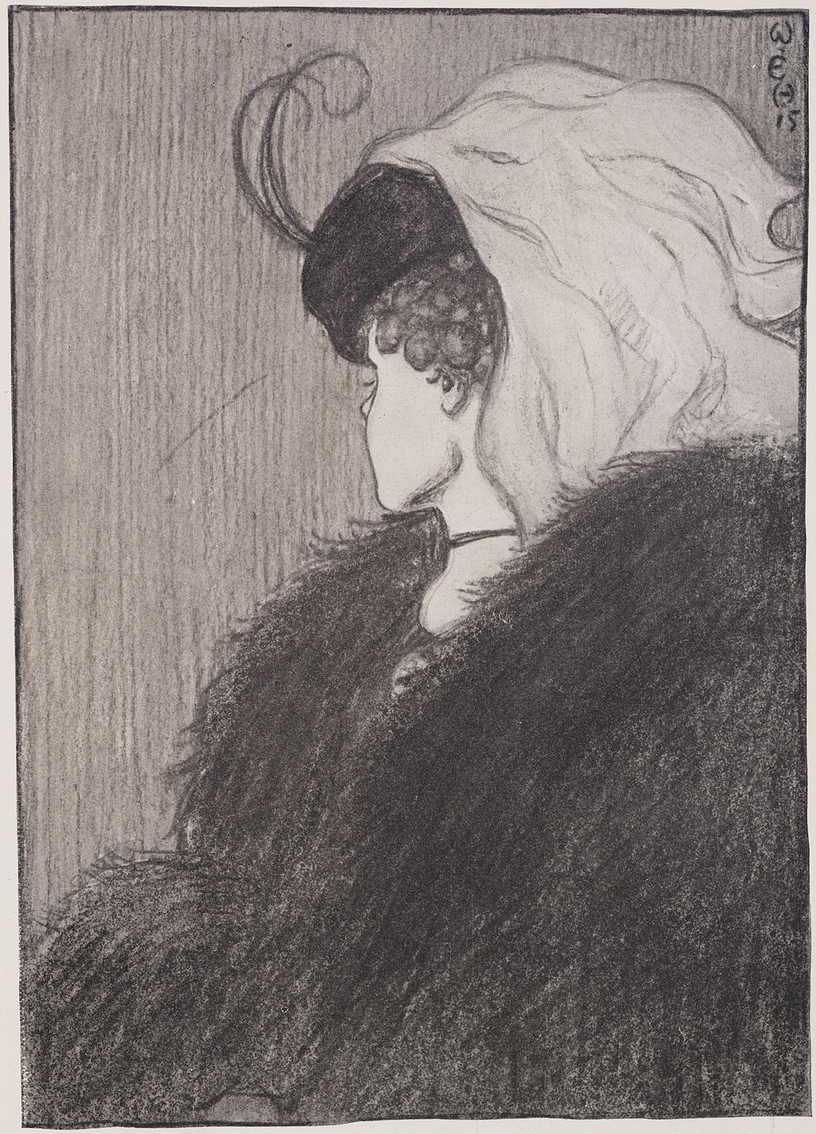
Test
Moja żona czy moja teściowa?

Slide 29
Zadania
1.Kij bejsbolowy i piłka kosztują razem 1 dolar i 10 centów.
Kij kosztuje o 1 dolar więcej niż piłka.
Ile kosztuje piłka?
2. Pięć maszyn w ciągu pięciu minut wytwarza pięć samochodów-zabawek. Ile czasu potrzebują 100 maszyn, aby wyprodukować 100 zabawek?
3. W jeziorze rosną lilie wodne. Powierzchnia jeziora, która lilie pokrywają ulegała podwojeniu każdego dnia. Całe jezioro zostało przykryte dywanem lilii po 48 dniach. Po ilu dniach lilie zajmowały połowę powierzchni jeziora?

Slide 30
Podsumowanie
- Gospodarka wolnorynkowa.
- Stopień ingerencji państwa w gospodarkę (znaczny - słaby)
- Kryzys gospodarczy stanowi podstawę zmian polityki ekonomicznej

Slide 31
Dziękuję za uwagę

